Slide 1
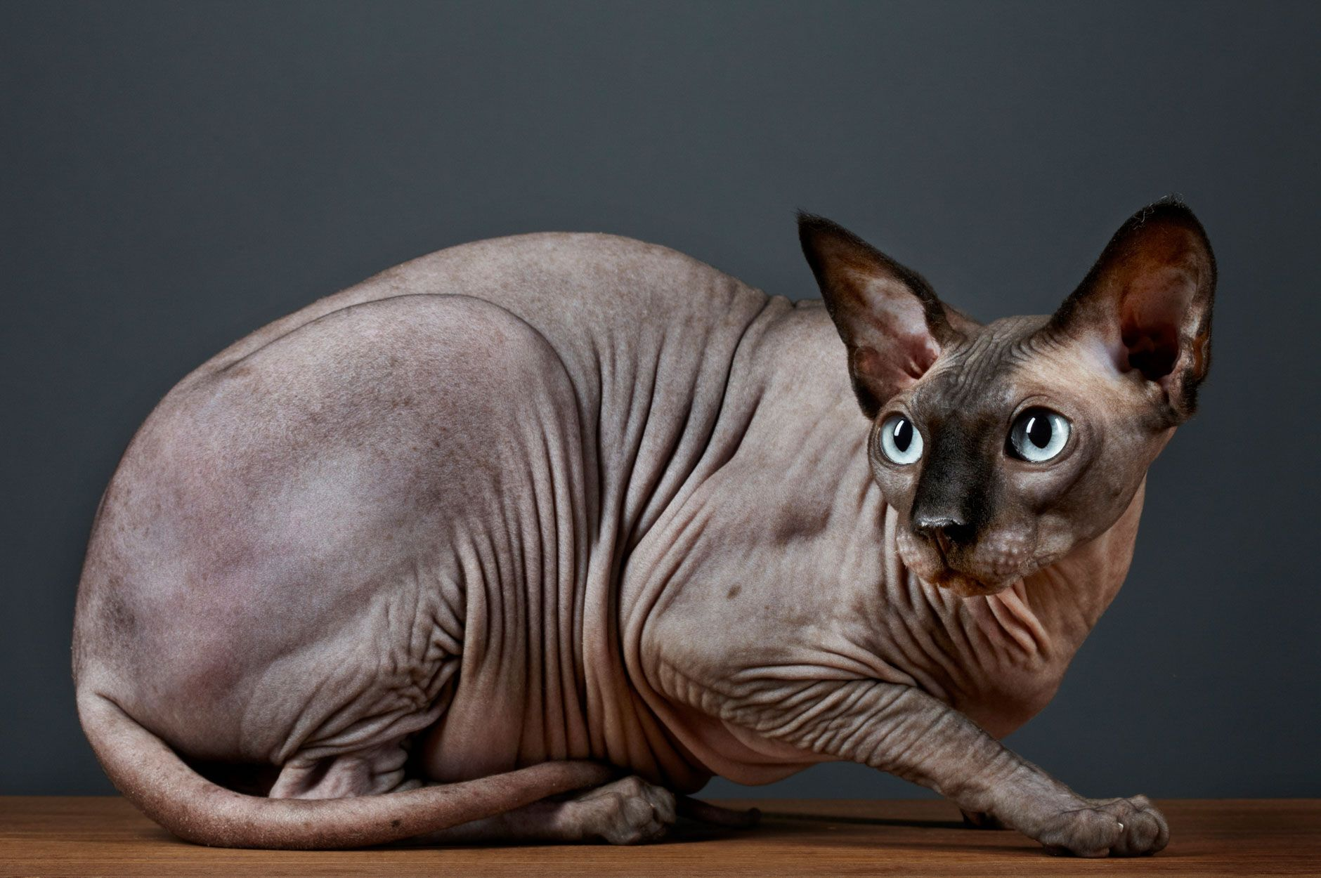
Наследственная = генотипическая изменчивость
Учитель биологии МБОУ СОШ №17
г.Артем, Приморский край
Мищенко Лилия Витальевна

Slide 2
Наследственная = генотипическая изменчивость
– это способность организмов приобретать новые признаки и передавать их по наследству.

Slide 3
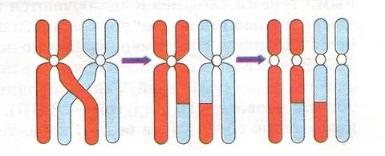
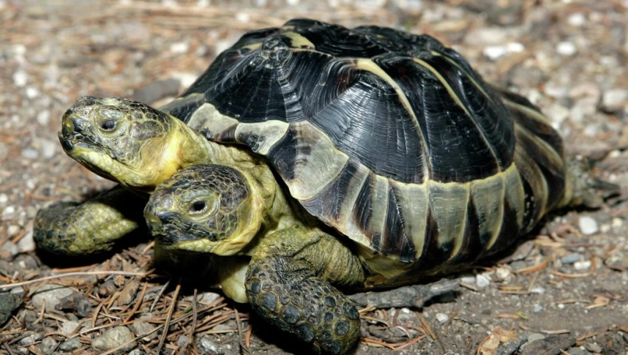
Виды наследственной изменчивости:
Комбинативная - вызвана перегруппировкой хромосом в процессе полового размножения и участков хромосом в процессе кроссинговера.
Мутационная - вызвана мутациями.
Мутации – это наследуемые изменения генетического материала

Slide 4
Мутагены - факторы, вызывающие мутации в организме
Экзогенные
Физические - ионизирующие излучения, ультрафиолетовое излучение, электромагнитные поля, температурный фактор.
Химические вещества - формалин, колхицин, соли тяжёлых металлов, некоторые лекарственные вещества
Биологические – вирусы, токсины бактерий, паразитов, гельминтов.
Эндогенные
Возраст родителей
Хронический стресс
Гормональные нарушения

Slide 5
Свойства мутаций
Возникают внезапно, скачкообразно.
2. Передаются по наследству.
3. Случайны и ненаправленны – мутировать может любой ген, вызывающий изменение как незначительных, так и жизненно важных признаков.
4. Одни и те же мутации могут возникать повторно.
Способность к мутированию – одно из свойств гена. Каждая отдельная мутация вызывается какой-то причиной, но в большинстве случаев эти причины неизвестны.

Slide 6
Классификация мутаций
по характеру проявления
по месту возникновения
по уровню возникновения
соматические
генеративные
доминантные
рецессивные
генные
хромосомные
геномные
по влиянию на жизнеспособность
по признакам возникновения
летальные
полулетальные
нейтральные
спонтанные
индуцированные

Slide 7
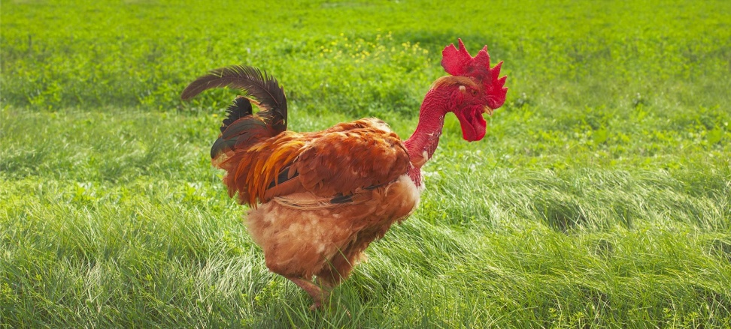
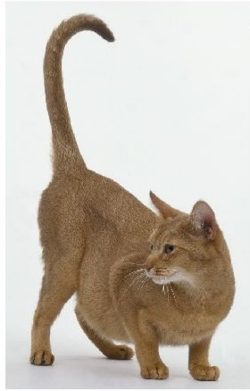
Мутации по характеру проявления
Доминантные мутации – проявляются и в гомозиготном и в гетерозиготном состоянии
Доминантная мутация – отсутствие оперения на шее у петуха
Рецессивные мутации – проявляются только в гомозиготном состоянии
Рецессивная мутация в гене, отвечающем за окраску шерсти кошек, превращает чёрный цвет в светло-коричневый (кофе с молоком)

Slide 8
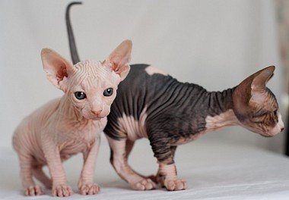
Канадский сфинкс — одна из нескольких бесшерстных пород кошек. При выведении породы была закреплена естественная рецессивная мутация, приводящая к отсутствию шерсти — hr.
В нынешний момент это полностью сформированная и достаточно стабильная порода с 50-летним стажем, передающая свои признаки по рецессивному типу.

Slide 9
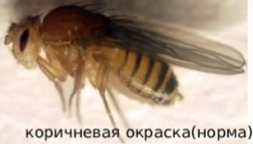
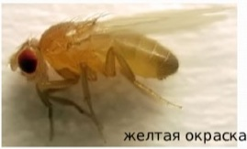
Мутации по месту возникновения
Генеративные
мутации возникают
в половых клетках,
не влияют на проявление признаков данного организма, проявляются только в следующем поколении
Окраска тела у плодовой мухи дрозофилы

Slide 10
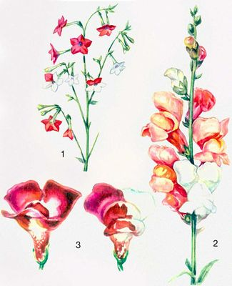
Мутации по месту возникновения
Соматические
мутации возникают в клетках тела, проявляются у данного организма, не передаются по наследству при половом размножении, но передаются при бесполом.
Соматические мутации, вызванные ионизирующей радиацией (рентгеновские или гамма лучи): появление белой окраски в красных цветках табака (1) и двух сортов львиного зева (2) и (3); на рисунке 3(слева ) - нормальный цветок, справа – мутировавший после облучения.

Slide 11
Мутации по уровню возникновения
Генные (точковые)- обусловлены заменой одного или нескольких нуклеотидов в пределах одного гена.
Ведут за собой изменение строения белков.
В полипептидной цепи изменяется последовательность аминокислот, как следствие, нарушается нормальное функционирование белковой молекулы.
Ядро
Хромосомы
ДНК
Гены
Триплеты
Аминокислоты
Белок (признак)

Slide 12
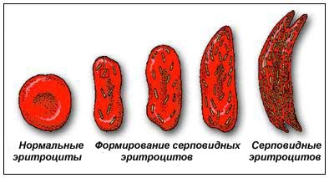
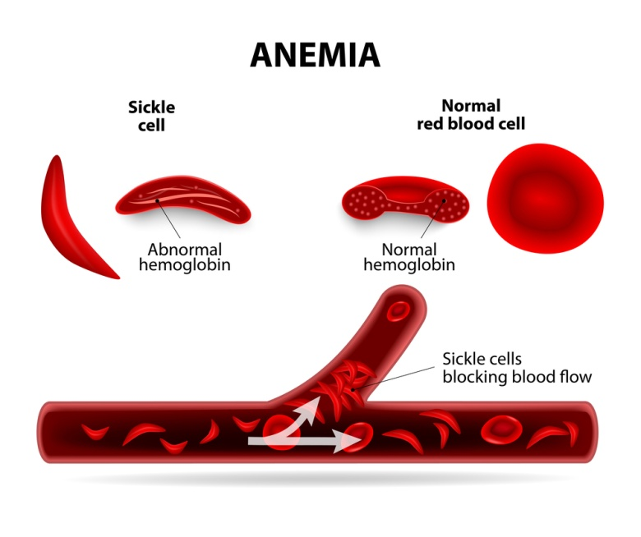
Серповидно-клеточная анемия аутосомно-рецессивная патология
В основе серповидно-клеточной анемии лежит генная мутация, обусловливающая синтез аномального гемоглобина S (HbS).
Дефект структуры гемоглобина характеризуется заменой глутаминовой кислоты валином в ß-полипептидной цепи. Образующийся при этом гемоглобин S после потери присоединенного кислорода приобретает консистенцию высокополимерного геля и становится в 100 раз менее растворимым, чем нормальный гемоглобин А. В результате этого эритроциты, несущие деоксигемоглобин S, деформируются и приобретают характерную полулунную (серповидную) форму. Измененные эритроциты становятся ригидными, малопластичными, могут закупоривать капилляры, вызывая ишемию тканей, легко подвергаются аутогемолизу.

Slide 13
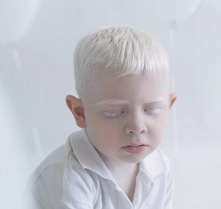
Фенилкетонурия аутосомно-рецессивная патология
ФКУ связана с дефектом в гене PAH (Phenylalanine hydroxylase gene). Этот ген участвует в образовании фенилаланин-гидроксилазы печёночного
фермента, ответственного за расщепление фенилаланина. Из-за дефекта гена количество этого фермента снижается, а уровень фенилаланина в организме увеличивается, что влечёт за собой такие тяжёлые и необратимые последствия, как умственная отсталость глубокой степени и эпилептические приступы.
Для детей с фенилкетонурией характерны следующие признаки:
специфический неприятный запах изо рта, от кожи или мочи, который можно сравнить с затхлым "мышиным" запахом;
приступы тошноты и рвоты;
светочувствительность;
нарушения зрения;
кожные высыпания по типу экземы, локализующиеся на любых участках тела;
светлая кожа и голубые глаза (из-за невозможности фенилаланина превращаться в меланин.

Slide 14
Мутации по уровню возникновения
2. Хромосомные мутации – вызваны изменениями структуры хромосом.
Большинство организмов с хромосомными аномалиями гибнут ещё в утробе матери.
Хромосомные мутации чаще всего возникают при нарушениях процесса деления клеток, например при неравном кроссинговере, когда хромосомы обмениваются неравными участками и одна из гомологичных хромосом вообще лишается каких-то генов, а другая, наоборот, приобретает «лишние» гены, ответственные за какой-либо признак.

Slide 15
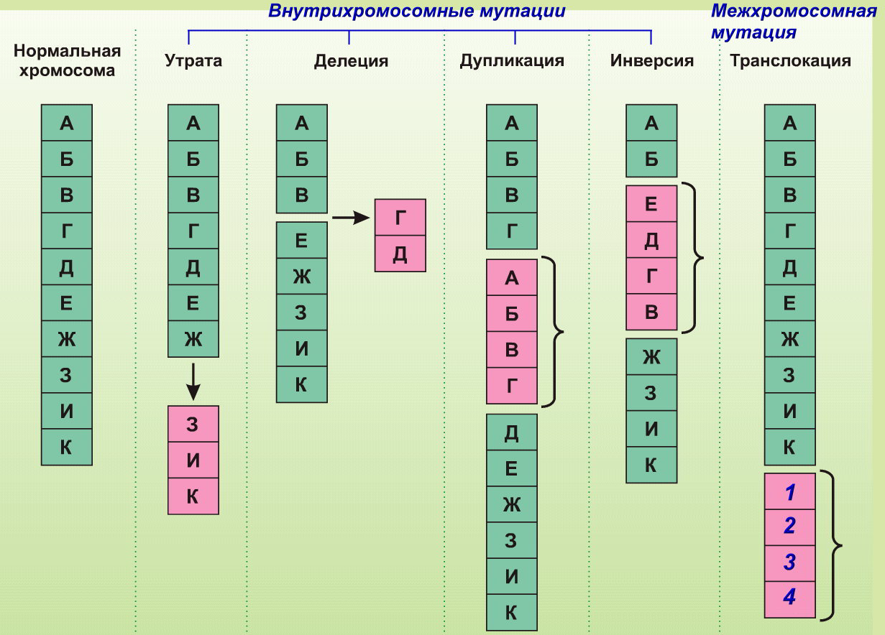

Slide 16
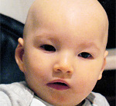
Хромосомные болезни
Синдром Лежена или Синдром «кошачьего крика»
– хромосомное нарушение, обусловленное делецией (отсутствием) фрагмента короткого плеча 5-ой хромосомы. Плач новорожденных с синдромом «кошачьего крика» по звуку напоминает кошачье мяуканье, что и послужило названию патологии. Кроме этого, у детей имеет место микроцефалия, лунообразное лицо, косоглазие, аномалии прикуса, различные врожденные пороки, грубое интеллектуальное недоразвитие и т. д.

Slide 17
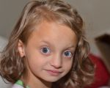
Хромосомные болезни
Синдром Вольфа-Хиршхорна — это редкая генетическая аномалия, при которой происходит делеция части короткого плеча 4-й хромосомы. Заболевание проявляется множественными дефектами формирования лицевого скелета, врожденными сердечнососудистыми аномалиями, задержкой психомоторного развития.

Slide 18
Мутации по уровню возникновения
3. Геномные мутации – это мутации обусловленные изменением числа хромосом в кариотипе.
Чаще всего такие мутации возникают вследствие нерасхождения какой либо пары гомологичных хромосом в мейозе, тогда одна из образовавшихся гамет содержит на одну хромосому меньше, а другая на одну хромосому больше, чем в нормальном гаплоидном наборе
Как наличие лишней хромосомы, так и отсутствие нужной приводят к неблагоприятным изменениям в фенотипе.

Slide 19
Виды геномных мутаций
1. Полиплоидия – увеличение числа хромосом кратное геному.
У многоклеточных животных встречается крайне редко: у дождевых червей, некоторых насекомых, некоторых рыб и земноводных.
У растений приводит к мощному развитию вегетативных органов, плодов, семян и вкусовых качеств.
Иногда встречается в естественных условиях (картофель, табак, томаты).
Классическим способом получения полиплоидов является обработка проростков колхицином. Колхицин разрушает веретено деления и число хромосом в клетке удваивается.
Типы полиплоидии
Аутополиплоидия (внутривидовая)
Кратное увеличение набора хромосом (генома)
2n – 4n - 8n – 16n -32n
Аллополиплоидия
(межвидовая)
Суммирование геномов разных видов, а затем их кратное увеличение
1n (14) + 1n (7) = 2n (21) =
= 1n (21) + 1n (21) = 2n (42)

Slide 20
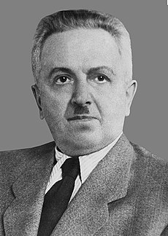
«Человечество питается полиплоидами»
- эти слова принадлежат крупному советскому генетику академику
П. М. Жуковскому.
Явление полиплоидии очень распространено в природе.
Много полиплоидов и среди культурных растений.
Пшеница, картофель, овёс, сахарный тростник, хлопчатник, табак, земляника, слива, вишня, яблоня, груша, лимон, апельсин и многие другие растения - естественные полиплоиды, отобранные человеком за их хозяйственно полезные качества.
Жуковский
Пётр Михайлович (1888-1975)

Slide 21
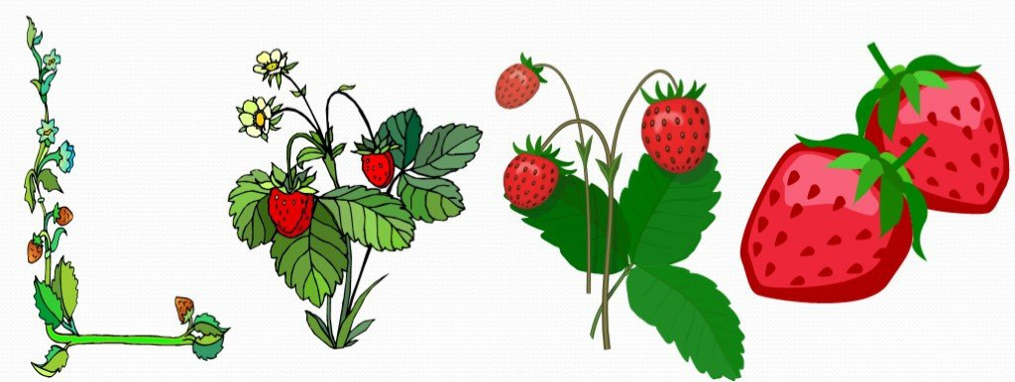
Полиплоидный ряд земляники
(аутополиплоиды)
земляника крупноплодная
(56 хромосом)
земляника
лесная
(14 хромосом)
земляника восточная
(28 хромосом)
клубника
(42 хромосомы)
У разных культур плоидность показывает разные хозяйственно ценные качества, например у земляники садовой, популярны октоплоиды (8п) имеют наиболее крупные плоды и высокую урожайность, при этом достаточно устойчивы к заболеваниям, а у яблони наиболее стабильно плодоносят без ухудшения вкуса триплоиды (3п), а при увеличении плоидности дальше меняется вкус и структура мякоти.

Slide 22
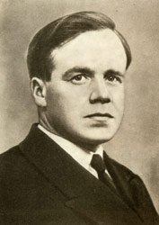
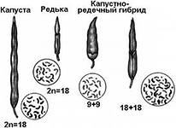
Одно из выдающихся достижений современной селекции – разработка способов преодоления бесплодия межвидовых гибридов.
Впервые это удалось осуществить в 1924 году советскому генетику Георгию Дмитриевичу Карпеченко. При скрещивании редьки и капусты им был получен гибрид- рафанобрассик, это растение не было похоже ни на редьку, ни на капусту. Стручки занимали как бы промежуточное положение и состояли из двух половинок, из которых одна напоминала стручок капусты, другая- редьки.
Карпеченко
Георгий Дмитриевич
(1899-1941)

Slide 23
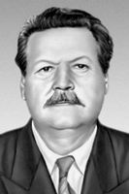
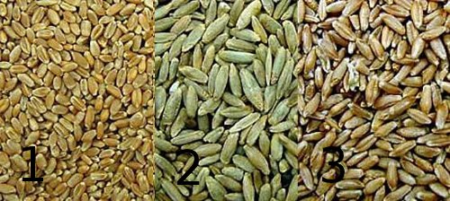
Академик Н.В. Цицин путём аллополиплоидии получил новую зерновую и кормовую культуру – гибрид пшеницы с рожью- тритикале (от лат. triticum — пшеница и лат. secale — рожь).
Тритикале обладает повышенной морозостойкостью (больше чем у озимой пшеницы), устойчивостью против грибных и вирусных болезней, пониженной требовательностью к плодородию почвы, содержат много белка в зерне.
Цицин
Николай Васильевич
(1898 – 1980)

Slide 24
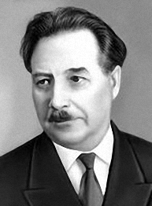
Астауров
Борис Львович
(1904-1974) русский биолог, генетик
Полиплоидия в селекции животных встречается крайне редко. Однако у некоторых видов она возможна.
Известный советский ученый Б.Л. Астауров был одним из инициаторов перевода отечественного шелководства на гибридную основу, на получение промышленных межпородных гибридов первого поколения.
Он впервые создал полиплоидные формы тутового шелкопряда, используя отдаленную гибридизацию и полиплоидию.
Таким образом, Астауров получил тетраплоидный вид животного аналогично тому, как Г.Д. Карпеченко получил подобный же вид растений - капустно-редичный гибрид.

Slide 25
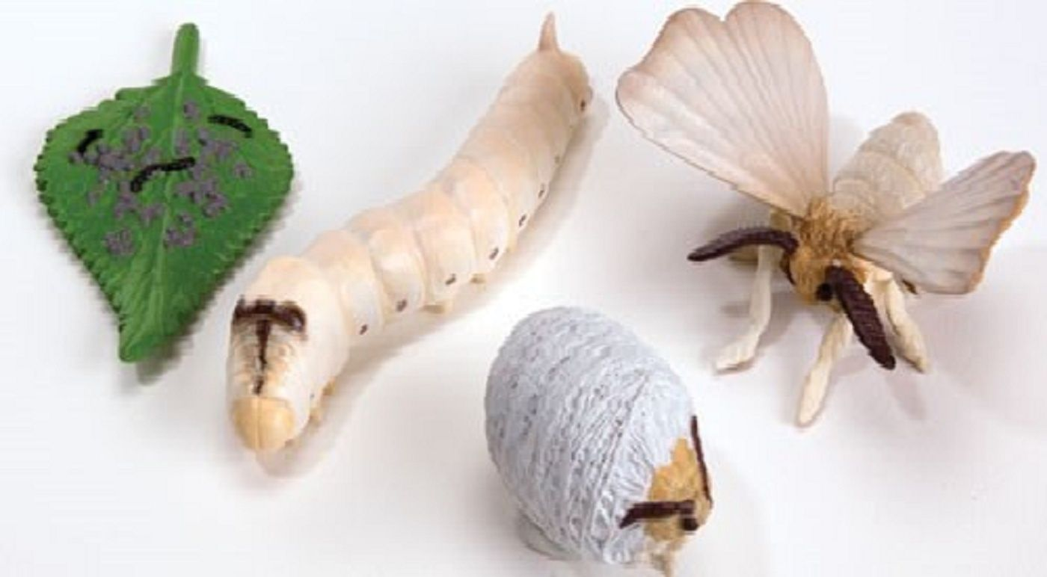
Знакомитесь, шелковичная гусеница. Вот уже 5 000 лет это маленькое скромное насекомое прядет шёлковую нить.
Тутовый шелкопряд не может жить без опеки человека, оно не способно выжить на воле. Гусеница шелкопряд не способна сама добыть еду, даже если очень голодна, это единственная Бабочка, которая не может летать, а значит самостоятельно добивать пищу она не способна.
Производительная способность шелкопряда просто уникальна, всего за месяц он способен увеличить свой вес в десять тысяч раз.
Один шёлковый кокон даёт 90 грамм натуральной ткани. Длина одной из нитей шелкового кокона может превышать 1 км. А теперь представите сколько нужно потрудиться шелкопряду, если в среднем на одно шёлковое платье уходит 1500 коконов.
Шелковая нить очень прочная, способна выдержать большое давление. Канаты из шёлка более эффективны в эксплуатации, чем торосы, сделанные из стали той же толщины.
Бронежилеты прошивают спинальной шёлковой нитью. 16 слоев шелка способны удержать свинцовую пулю выпушенную из магнума.

Slide 26
Виды геномных мутаций
2. Анэуплоидия – изменение числа хромосом некратное геному.
Формы анеуплоидии
Моносомия по целой хромосоме почти всегда летальна, исключение – моносомия Х хромосомы, наблюдаемая при синдроме Шерешевского-Тёрнера
(ХО) - отсутствуют обычные вторичные половые признаки, характерен низкий рост, крыловидные сладки.
Трисомия — это наличие трёх гомологичных хромосом вместо пары в норме.
Трисомия по 21 (синдром Дауна)
Трисомия 18 (синдром Эдвардса) аномалии почти всех систем
Трисомия 13 (синдром Патау) патология с незаращением неба и губы умственная отсталость.
Трисомия 16 выкидыш (до 1 процента всех беременностей)
Случаи нерасхождения половых хромосом:
XXX (женщины внешне нормальны, плодовиты, но отмечается умственная отсталость)
XXY - Синдром Клайнфельтера (мужчины, обладающие некоторыми вторичными женскими половыми признаками, бесплодны, яички развиты слабо, волос на лице мало, иногда развиваются молочные железы, обычно низкий уровень умственного развития.
XYY - мужчины высокого роста с различным уровнем умственного развития.

Slide 27
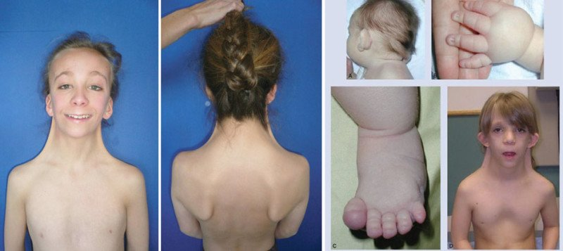
Синдром Шерешевского –Тёрнера Х0
Хромосомная патология, обусловленная частичной или полной
Х-моносомией. Клиническими признаками синдрома Шерешевского-Тёрнера служат низкорослость, гипогонадизм, пороки развития (ВПС, подковообразая почка, косоглазие и др.), лимфостаз, деформация суставов, крыловидные складки кожи на шее и др.

Slide 28
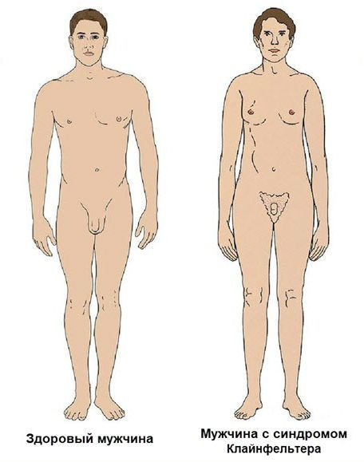
Cиндром Клайнфельтера – ХХУ
Обычно пациенты с синдромом Клайнфельтера имеют высокий рост, непропорционально длинные конечности, евнухоидный тип телосложения (широкие бёдра, узкий плечевой пояс), у взрослых пациентов отмечается склонность к ожирению, а дети чаще худые. Отмечается недоразвитие яичек и полового члена, а также сниженная функция мужских половых желёз (яичек), характерно увеличение молочных
желёз. Вторичные половые признаки (борода, усы, низкий тембр голоса, широкие плечи, узкий таз и др.) недоразвиты, часто наблюдается оволосение по женскому типу. Характерно лёгкое отставание в умственном, физическом, моторном, речевом развитии. Затруднена социализация пациентов за счёт особенностей характера и телосложения. Пациенты с синдромом Клайнфельтера часто замкнуты, склонны к агрессии и депрессивным состояниям.

Slide 29
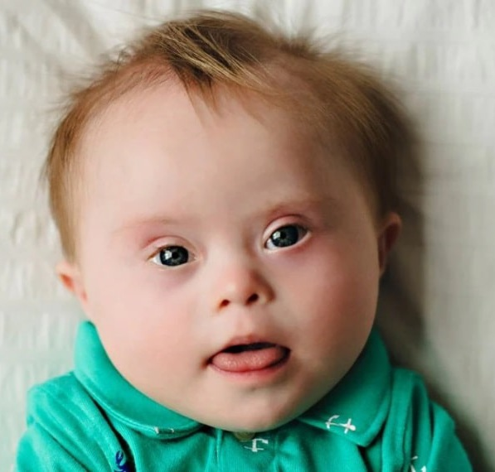
Синдром Дауна- трисомия по 21 хромосоме
У ребенка с синдромом Дауна широко расставленные глаза, имеющие монголоидный разрез, короткий нос, плоская переносица, небольшие ушные раковины, брахицефалия (короткая и широкая, почти круглая, голова), плоский затылок, аркообразное небо. У детей нередко встречаются аномалии зубного ряда, недоразвитие нижней челюсти.
Тело и конечности сформированы непропорционально – фигура приземистая, плечи опущены, конечности короткие, на шее имеется кожная складка, пальцы могут быть укороченными за счет недоразвития средних фаланг.

Slide 30
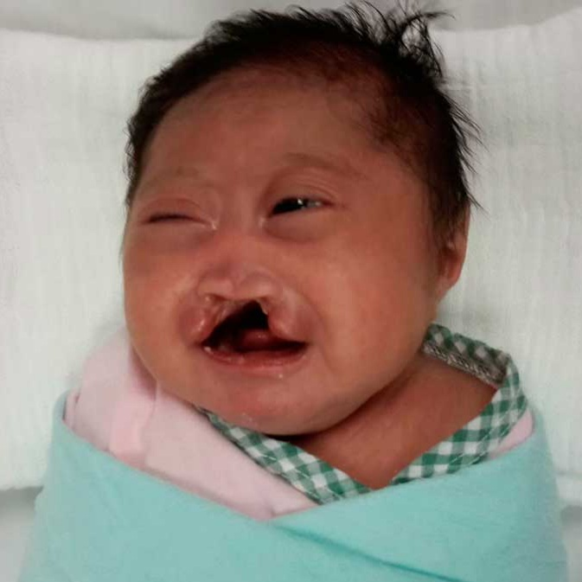
Синдром Эдвардса - трисомия по 18-ой хромосоме
Череп больных детей имеет узкую и удлиненную форму, голова очень мала по отношению к туловищу, особенно сильно недоразвита мозговая часть черепа.
Еще одна характерная черта патологии — волчья пасть. Это врожденная аномалия развития твердого неба, которая появляется из-за несрастания небных отростков верхней челюсти.
Так же характерны: деформация ушных раковин, дефекты конечностей, половых органов. Также часто развиваются пороки сердца и другие патологии.

Slide 31
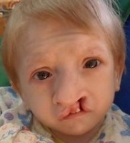
Синдром Патау—трисомия по 13 хромосоме
Врожденные пороки внутренних органов настолько тяжелы, что основная масса детей умирает в течение первых месяцев жизни и едва доживает до 1 года. Однако некоторые пациенты выживают в течение 3-5 лет, такие дети являются полными инвалидами и страдают глубокой идиотией.
У таких младенцев череп сильно сужен в лобной части и резко расширен к затылку. Кроме этого, характерным признаком заболевания является измененное строение стоп и кистей, возможна симметричная многопалость рук и ног. У больных наблюдается сужение глазных щелей, близкое расположение глазниц, помутнение хрусталика, укорочение шеи, возможно отсутствие радужной оболочки или отсутствие глазного яблока. Ушные раковины деформированы и расположены ниже обычного. Переносица западает, возможна расщелина нёба и губы. Иногда встречается отсутствие участков кожи или волос.

